Slide 1

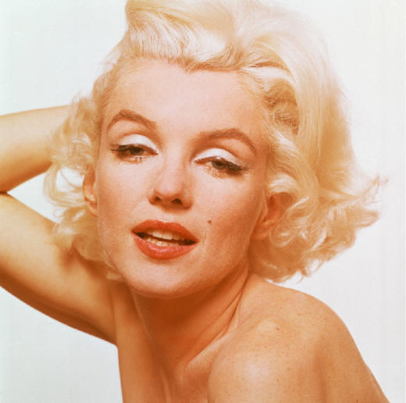
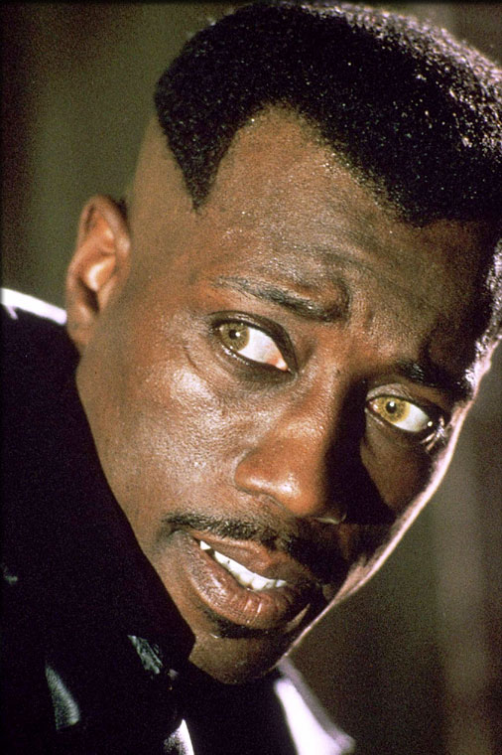
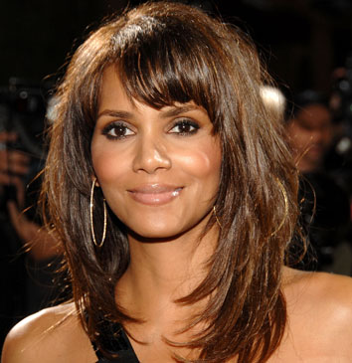
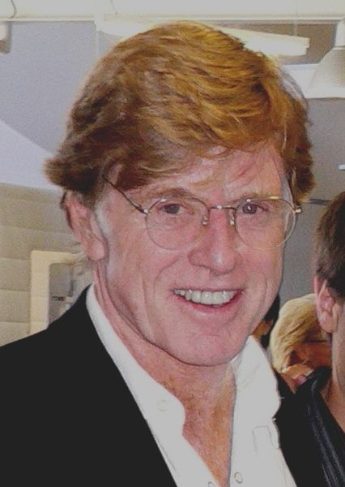
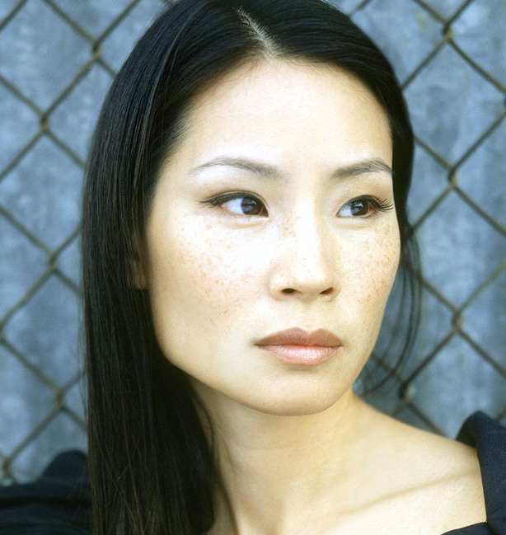
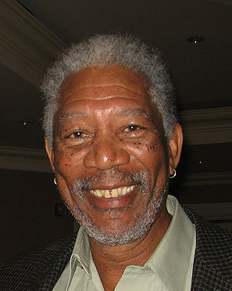
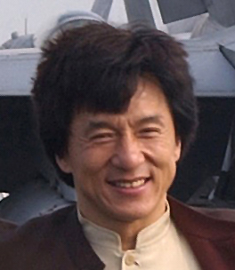
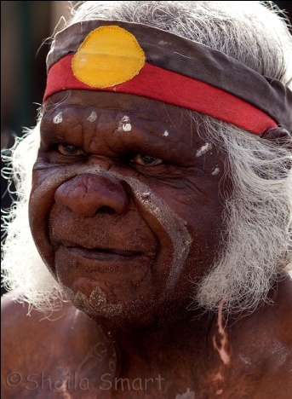
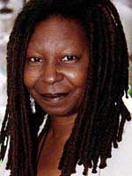
GENETICKÁ A FENOTYPOVÁ
PROMĚNLIVOST

Slide 2
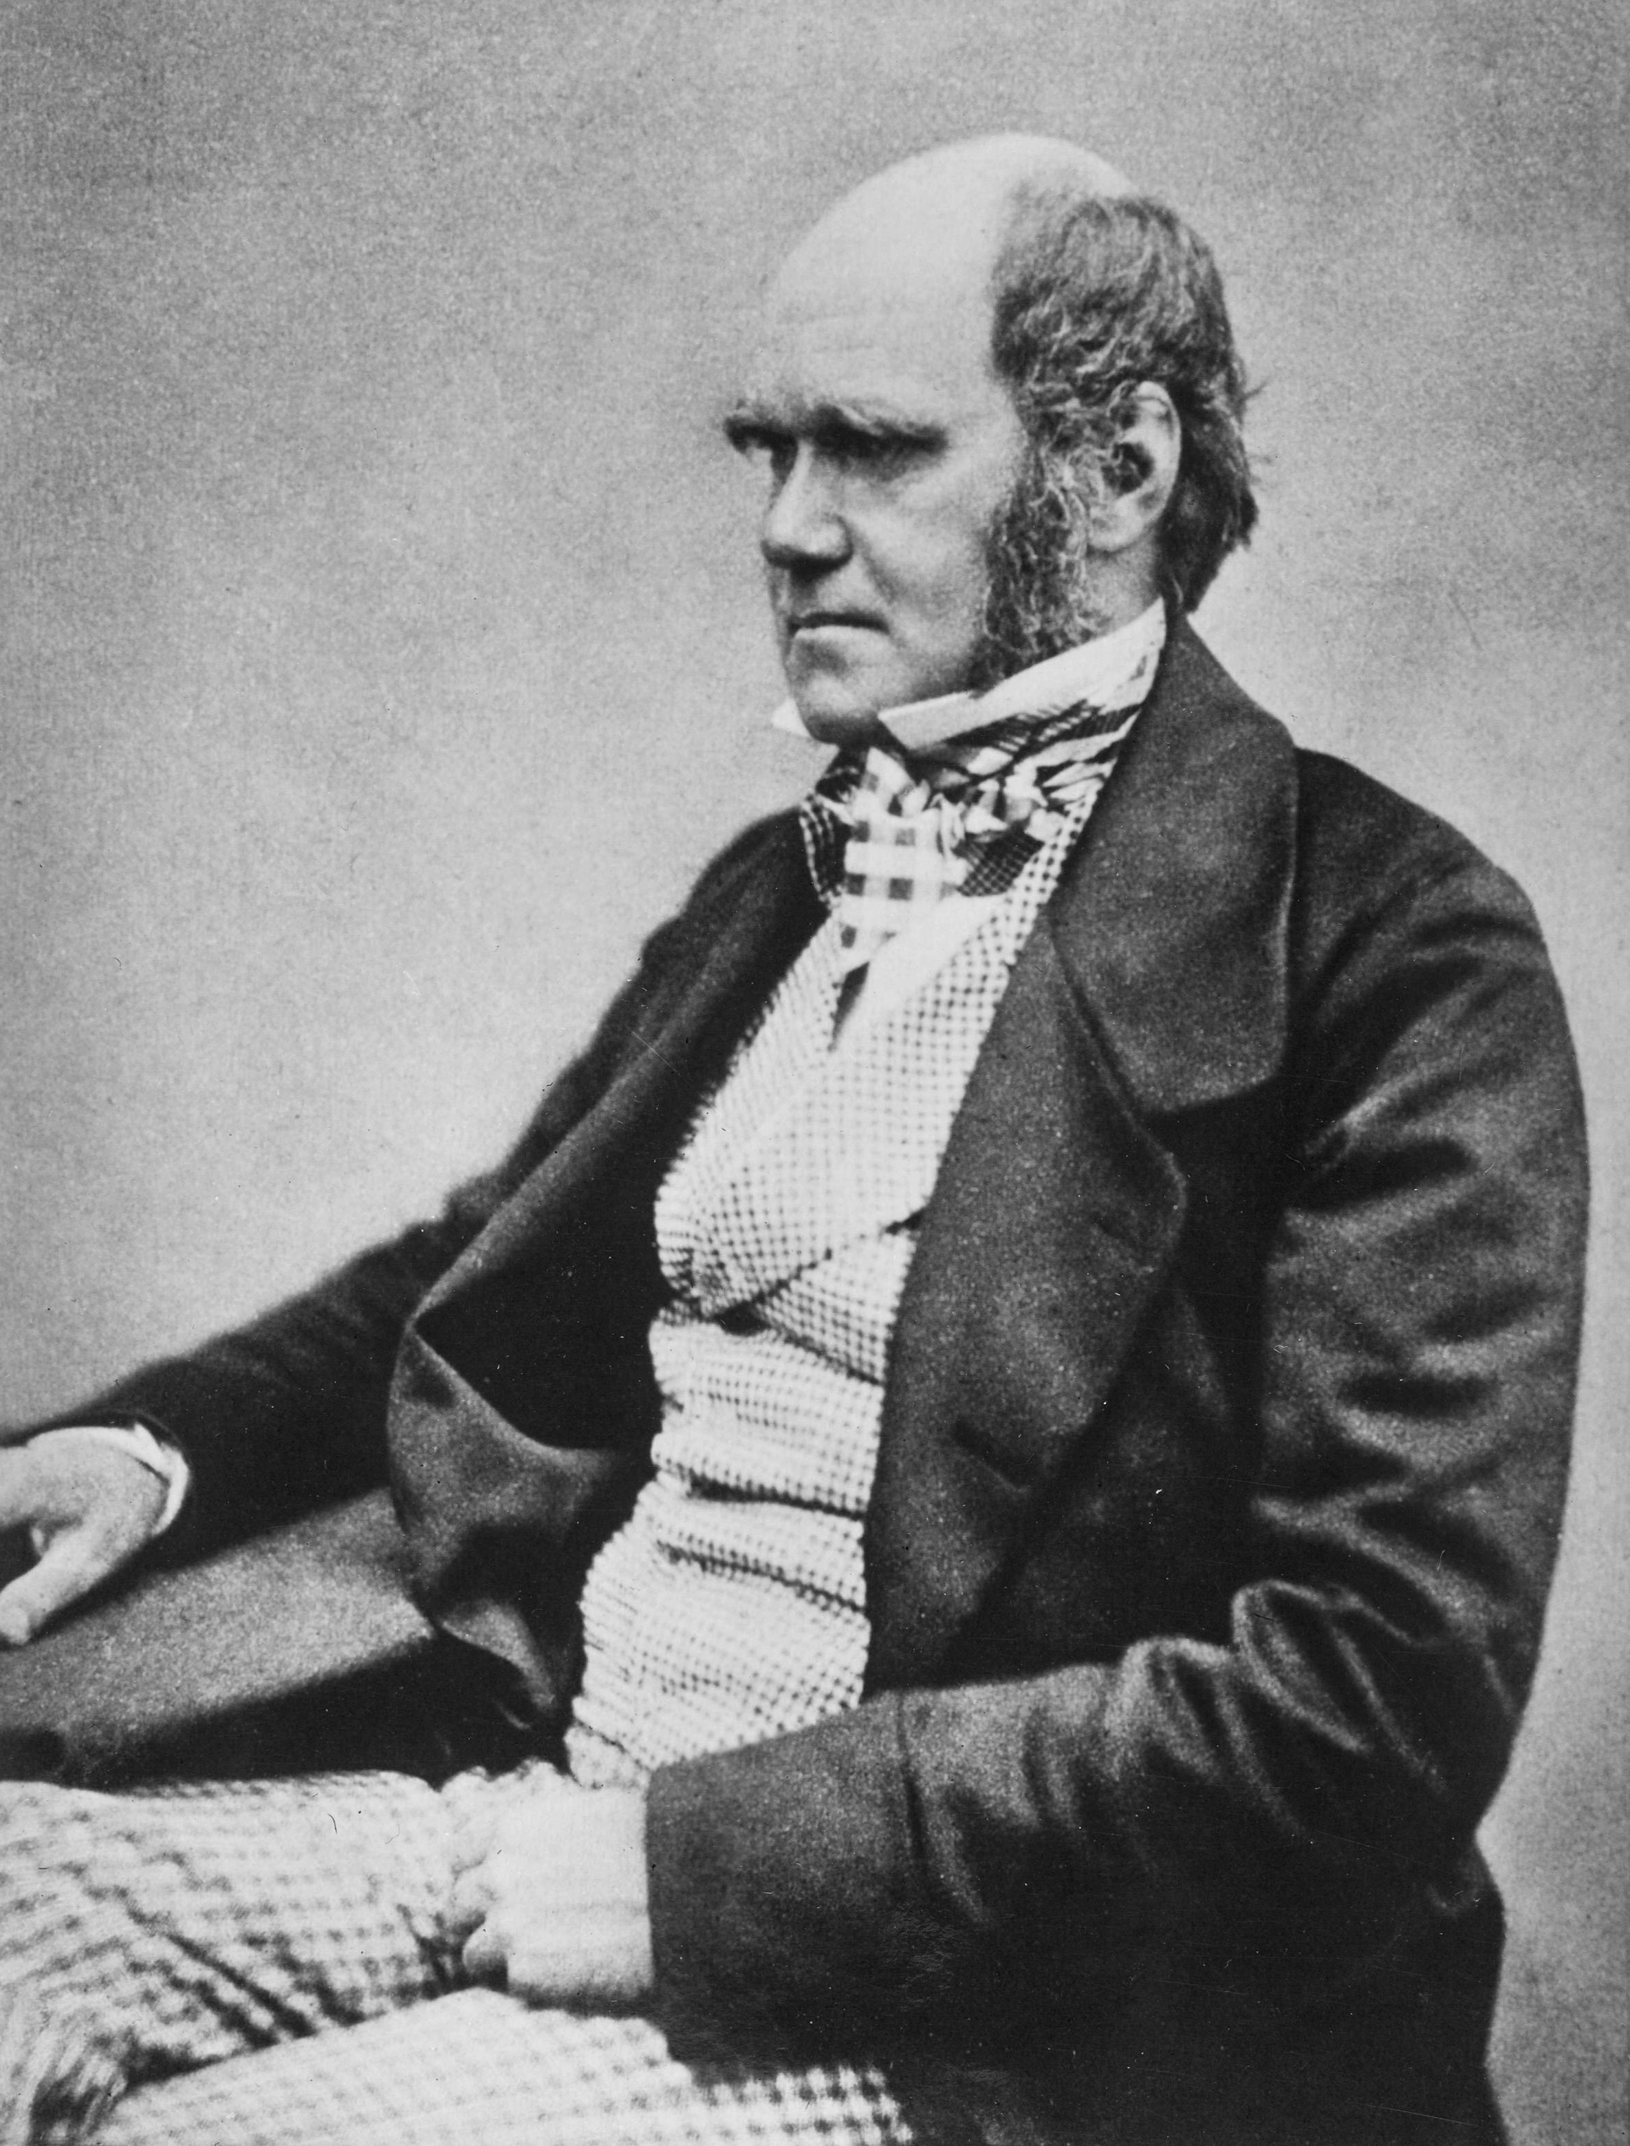
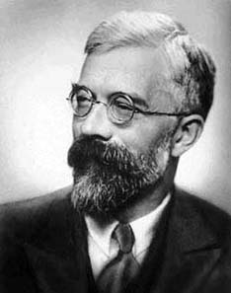
Evoluce je dvoustupňový proces:
1. (geneticky podmíněná) proměnlivost
mezi jedinci v populaci
2. změny v zastoupení jednotlivých variant
z generace na generaci
Míra zvýšení reprodukční zdatnosti libovolného organismu v libovolném čase je rovna jeho genetické proměnlivosti v tomto čase.
R.A. Fisher

Slide 3
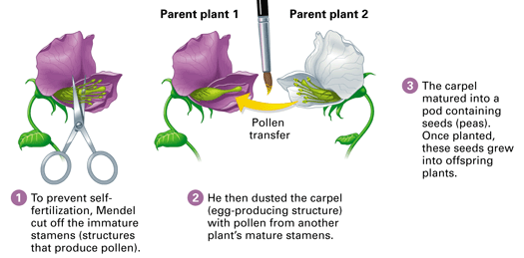
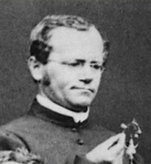
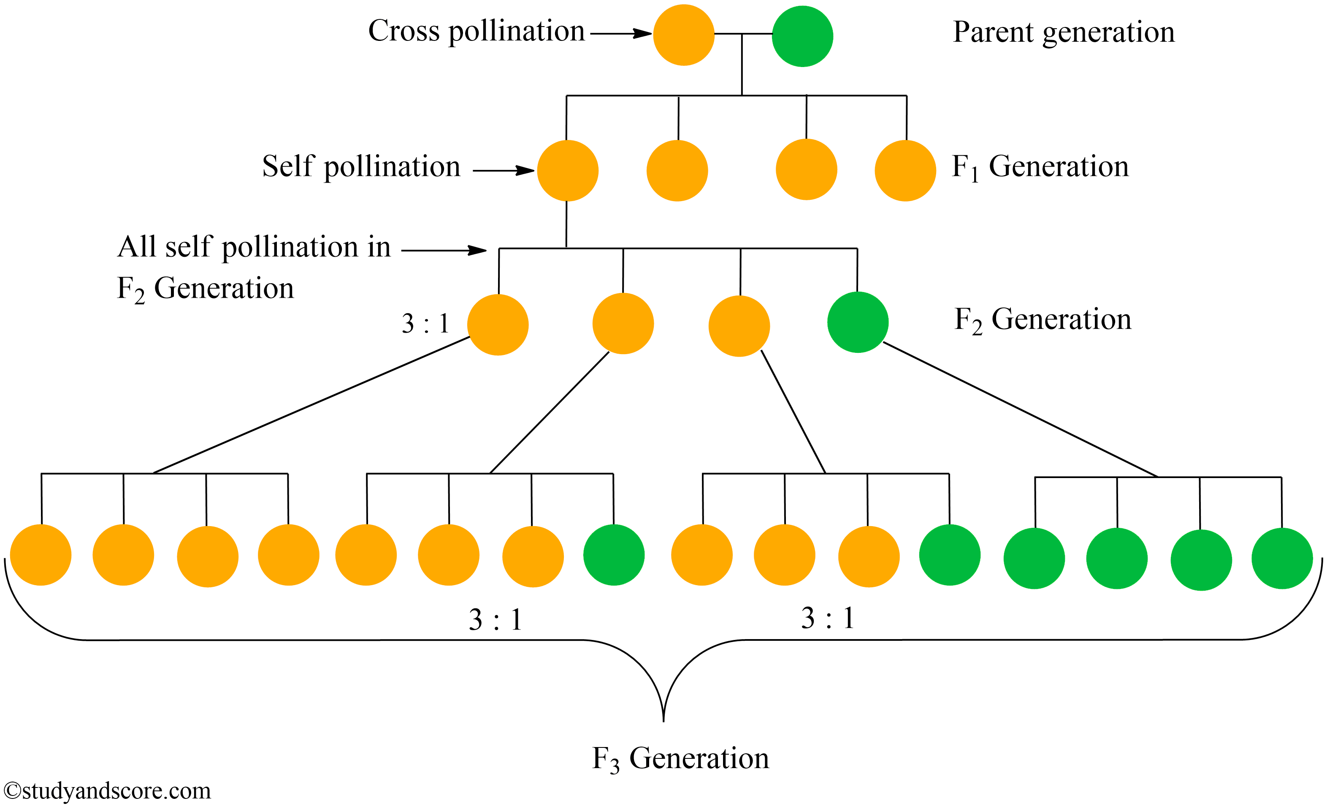

Slide 4
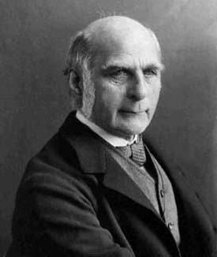
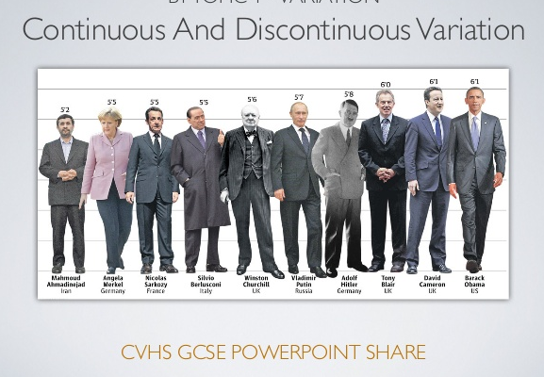
F. Galton
Biometrikové: kontinuální proměnlivost
mnoho genů
často silný vliv prostředí

Slide 5
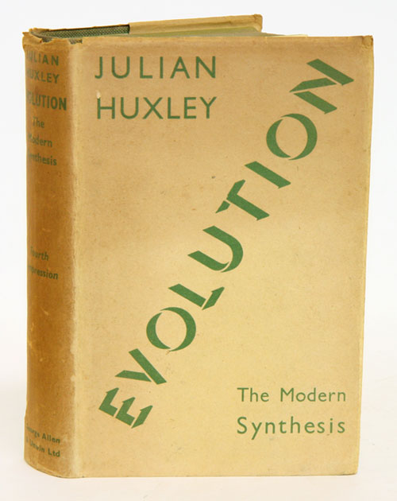
Zdroje fenotypové proměnlivosti:
rozdíly v genotypu
rozdíly v podmínkách prostředí
maternální vlivy (paternální vlivy)
Paradox:
pro evoluční biology důležité studovat fenotypové projevy
× pro genetiky snazší studovat přímo molekuly

Slide 6
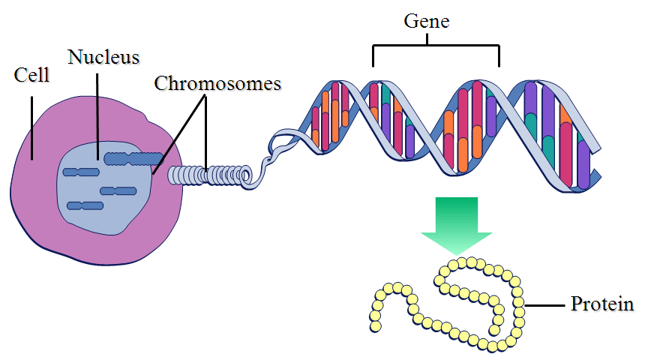
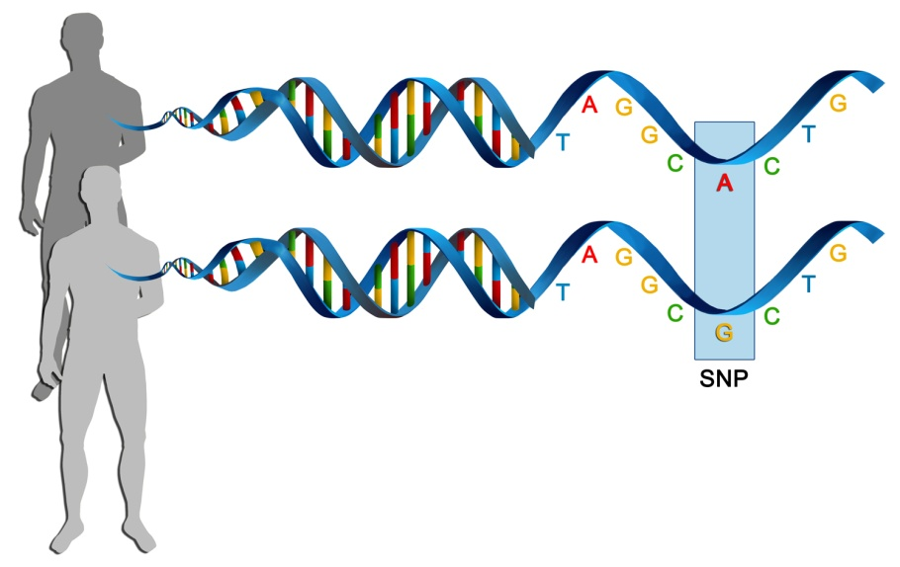
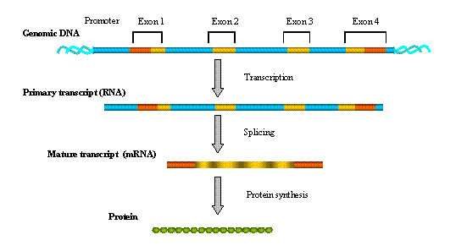
Gen, lokus, alela, genotyp
lokus = gen nebo jakýkoli molekulární znak
alely = alternativní formy genu (dnes širší význam – úsek DNA)
genotyp = soubor alel jednoho nebo více lokusů
alela A
alela G
= genotyp AG

Slide 7
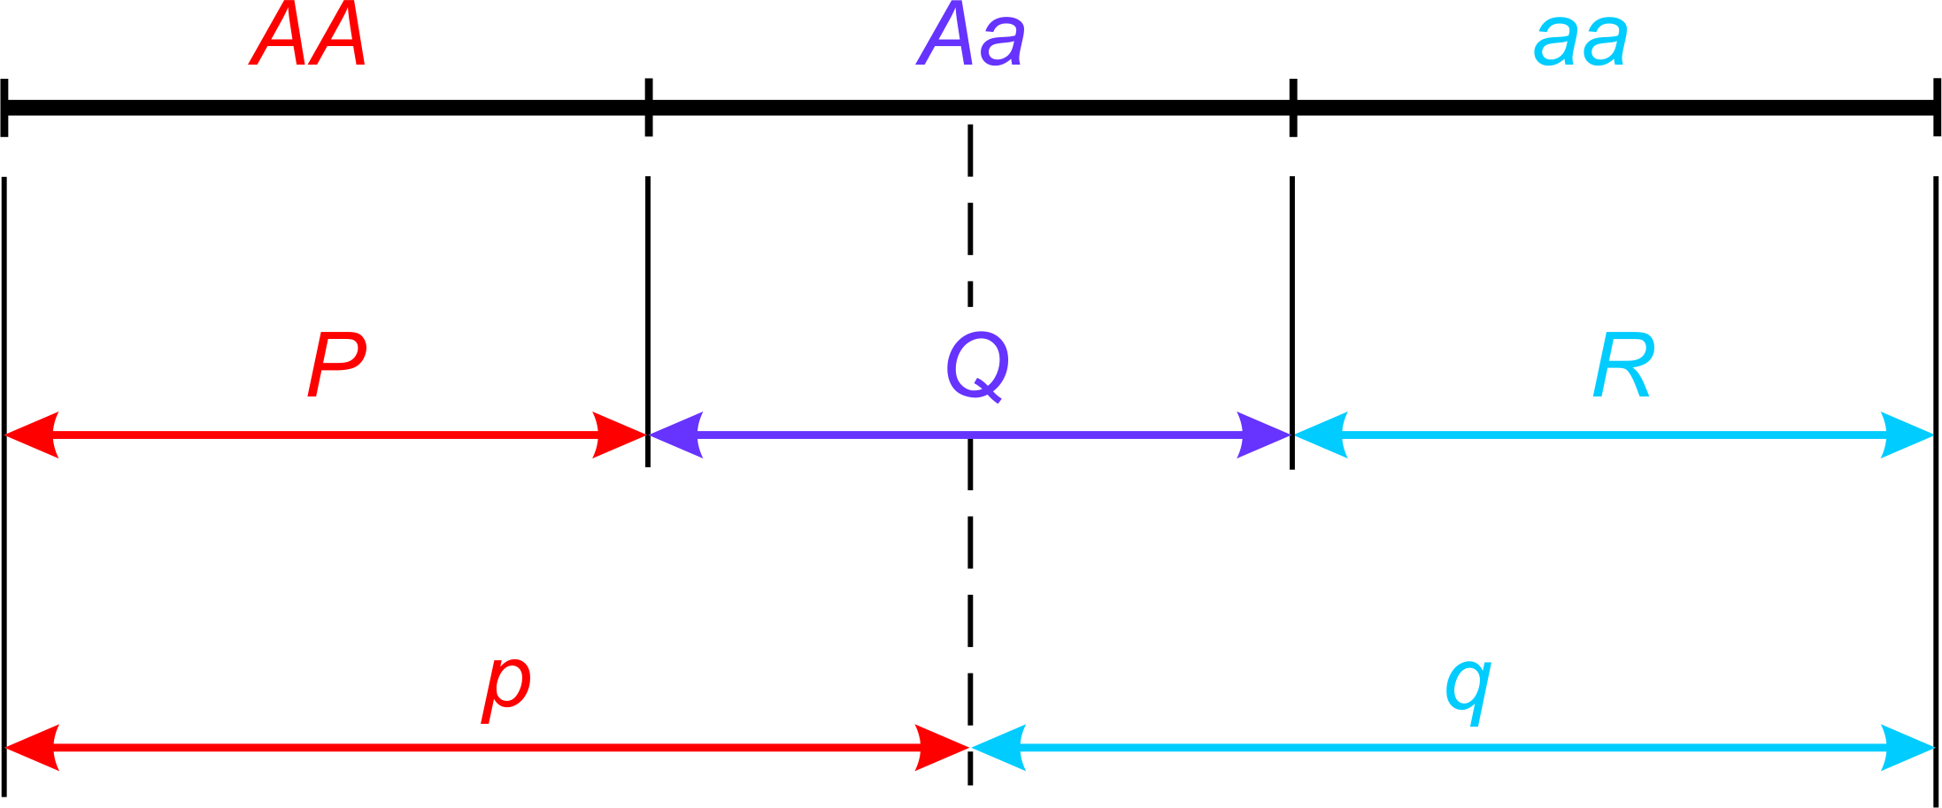
Genotypové a alelové frekvence
Relativní četnosti = frekvence: genotypové: P (f_{AA}), Q (f_{Aa}), R (f_{aa})
alelové (genové): p (A), q (a)
P + Q + R = 1
p + q = 1

Slide 8
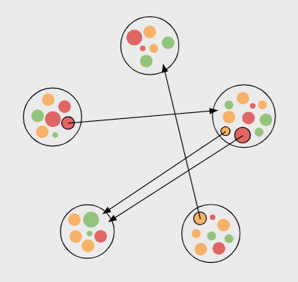
Evoluce probíhá v populacích…
T. Dobzhansky, E. Mayr:
populace jako společný genofond (gene pool)
≈ soubor sdílených alel nebo gamet
lokální populace (subpopulace, démy)
globální populace,
metapopulace

Slide 9
Evoluce probíhá v populacích…
T. Dobzhansky, E. Mayr:
populace jako společný genofond (gene pool)
≈ soubor sdílených alel nebo gamet
Lokální populace sdílejí i systém páření (system of mating)
populace přírodní, experimentální, zemědělské, modelové

Slide 10
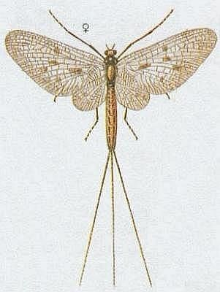
Modelové populace:
Hardyho-Weinbergova populace
Vlastnosti:
diploidní
pohlavní rozmnožování
diskrétní generace
2 alely, segregace 1:1
stejné frekvence alel u obou pohlaví

Slide 11
Modelové populace:
Hardyho-Weinbergova populace
Vlastnosti:
náhodné oplození (panmixie)
opak: asortativní páření, příbuzenské křížení
velmi velká (efektivně nekonečná) velikost
žádná migrace
žádná mutace
žádná selekce

Slide 12
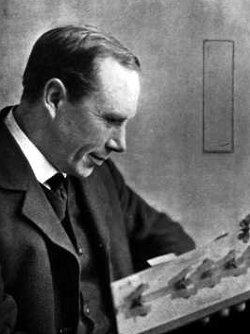
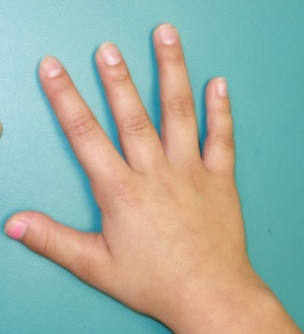

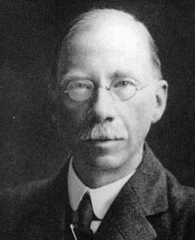
Reginald C. Punnett: brachydaktylie
B
b
B
BB
Bb
b
Bb
bb
Proč v populacích nepozorujeme poměr 3:1?
George Udny Yule

Slide 13
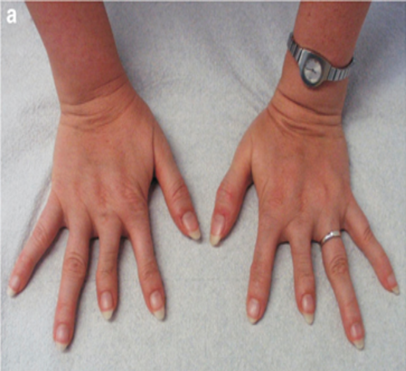
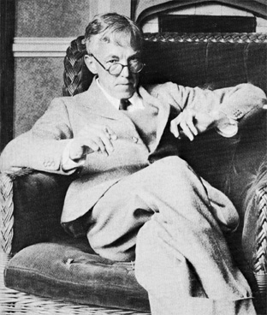
Proč v přírodě nepozorujeme mendelovské poměry 3:1?
R. C. Punnett
1908
Godfrey Harold Hardy

Slide 14
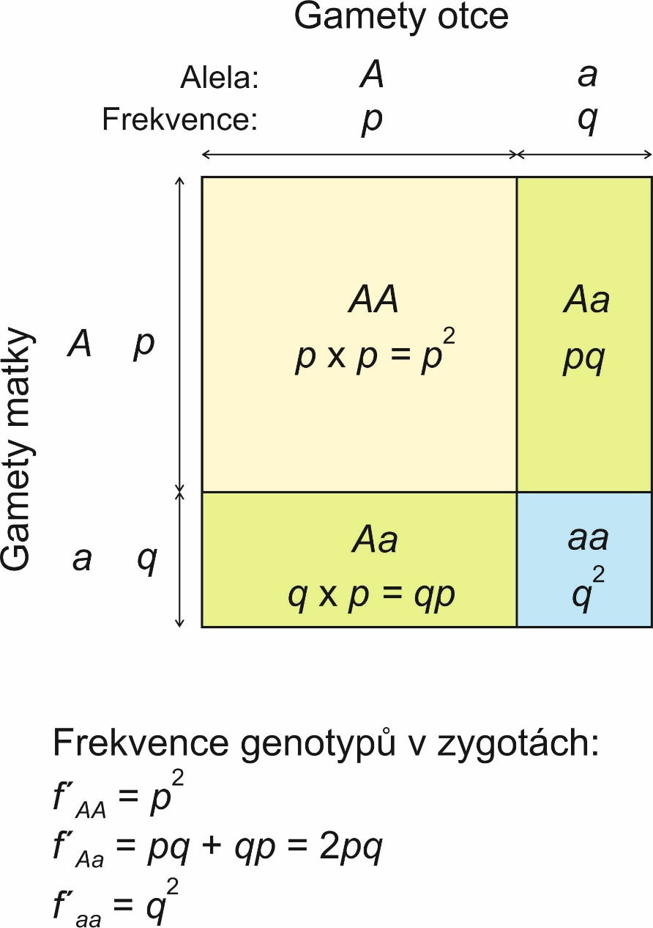
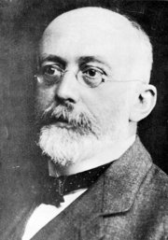
HARDYHO-WEINBERGŮV PRINCIP
Godfrey Harold Hardy
(1877-1947)
Wilhelm Weinberg
(1862-1937)
p² + 2pq + q² = 1

Slide 15
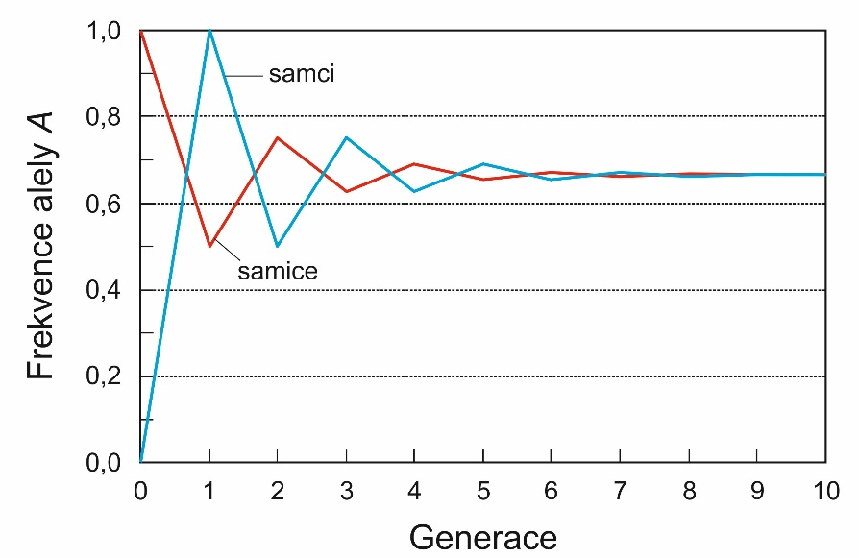
HARDYHO-WEINBERGŮV PRINCIP
1. Frekvence genotypů závisí na frekvencích alel v populaci
2. Frekvence alel z generace na generaci stálé
= Hardyho-Weinbergova rovnováha
3. HW rovnováhy dosaženo již po 1 generaci náhodného křížení
Zobecnění:
geny vázané na X:
samice: p² + 2pq + q²
samci: p + q
více alel:
3 alely: p² + q² + r² + 2pq + 2pr + 2qr
obecně p_{i}² + 2p_{ij}

Slide 16
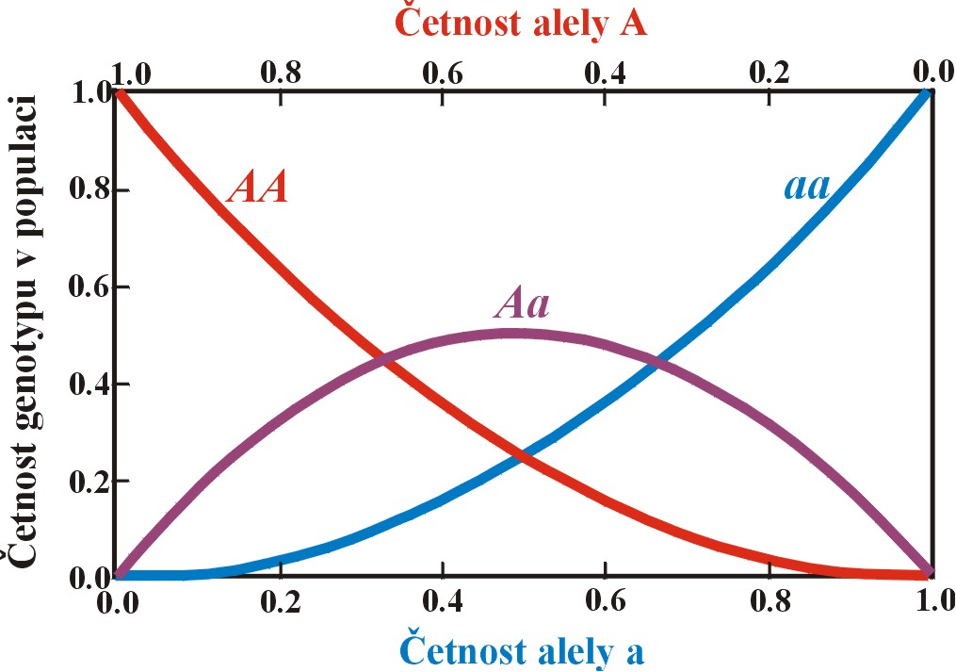
Frekvence vzácných alel
heterozygoti nejfrekventovanější při p = q = 0,5
f_{Aa} se snižuje rychlostí 2pq
f_{aa} rychlostí q² ⇒ zvyšování f_{Aa} / f_{aa} → vzácná alela „schována“
v heterozygotním stavu

Slide 17
Možné příčiny neplatnosti H-W rovnováhy:
Metodické příčiny:
nulové alely, allelic dropout
Neplatnost některého z předpokladů H-W modelu:
Nižší heterozygotnost:
selekce proti heterozygotům
nenáhodné křížení (inbreeding, pozitivní asortativní páření)
strukturovanost populace (rozdílné frekvence alel, srv. Wahlundův efekt)
Vyšší heterozygotnost:
selekce podporující heterozygoty
nenáhodné křížení (outbreeding, negativní asortativní páření)
migrace
mutace

Slide 18
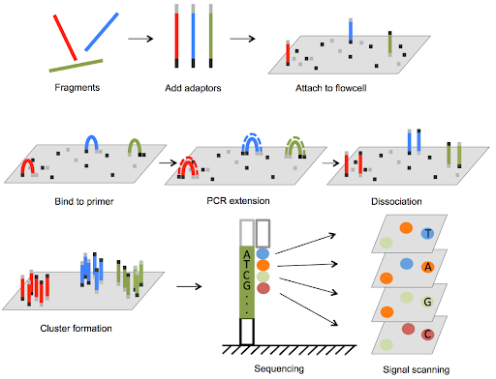
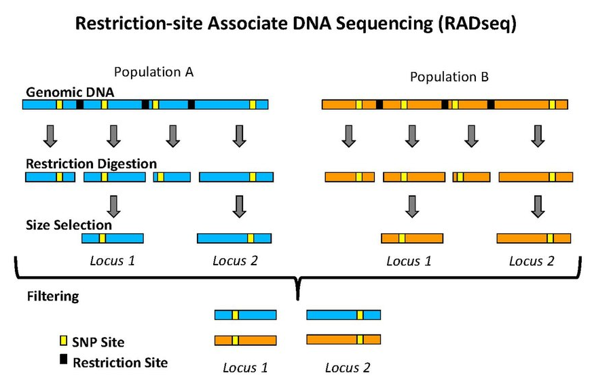
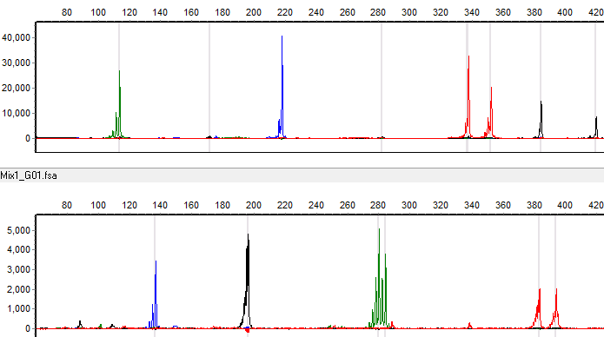
GENETICKÁ PROMĚNLIVOST V POPULACÍCH
elektroforéza proteinů, analýza restrikčních fragmentů (RFLP, RADseq),
sekvenování, mikrosatelity
Illumina NGS
RADseq
mikrosatelity

Slide 19
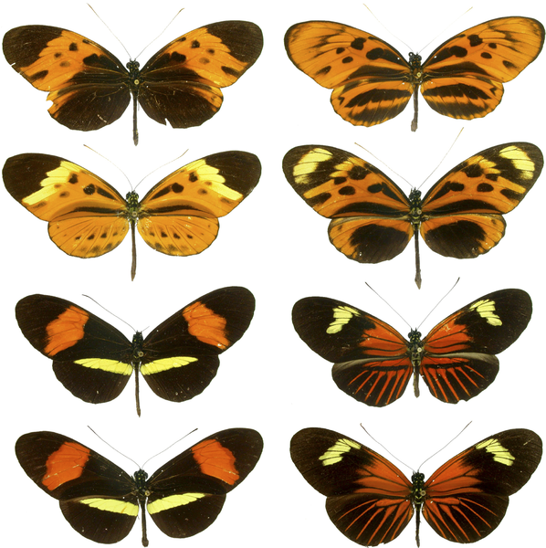
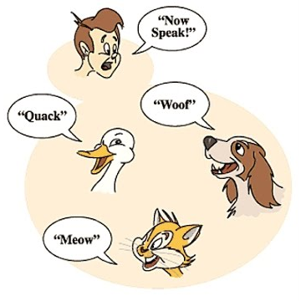
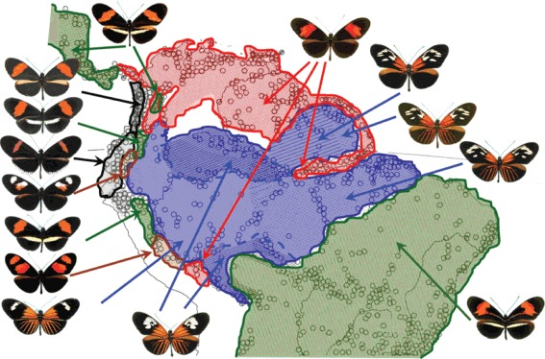
Polymorfismus a polytypie
Heliconius erato

Slide 20
Polymorfismus:
podíl polymorfních lokusů (P)
velikost populačního vzorku většinou omezená ⇒
hranice 5% (P_{0.05}) nebo 1% (P_{0.01})
počet alel na lokus (A; allele diversity, allele richness)
průměrná skutečná heterozygotnost (H_{o})
průměrná očekávaná heterozygotnost (H_{e}) = genová diverzita
nukleotidový polymorfismus (θ)
nukleotidová diverzita (π)

Slide 21
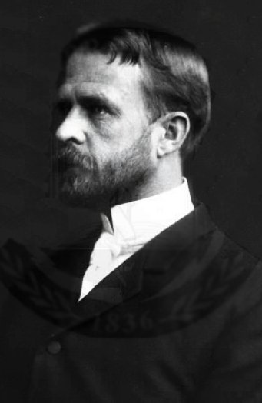
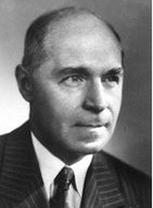
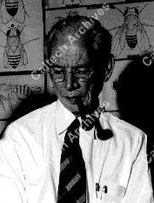
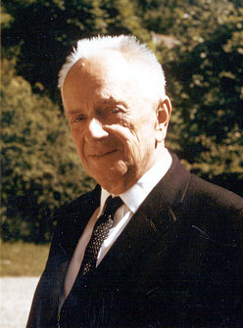
GENETICKÁ PROMĚNLIVOST
V PŘÍRODNÍCH POPULACÍCH
Otázka rozsahu proměnlivosti v přírodních populacích:
T.H. Morgan, H. Muller:
„klasický“ model
proměnlivost omezená
A. Sturtevant, T. Dobzhansky:
„rovnovážný“ model
proměnlivost normou

Slide 22
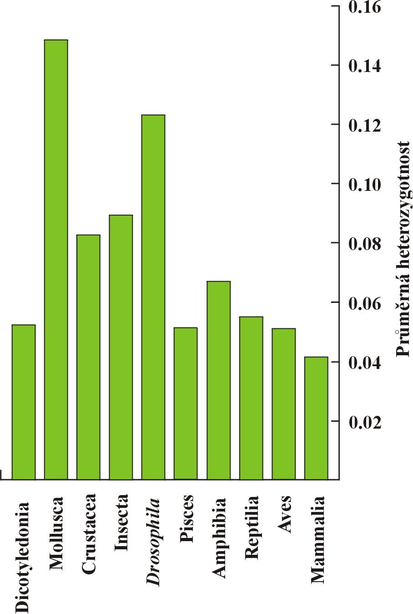
GENETICKÁ PROMĚNLIVOST
V PŘÍRODNÍCH POPULACÍCH
1966: Harry Harris – člověk; Richard Lewontin, John Hubby – D. pseudoobscura
otázka reprezentativnosti:
mikrosatelity, minisatelity → vysoké mutační tempo, vysoká variabilita
× konzervativní sekvence

Slide 23
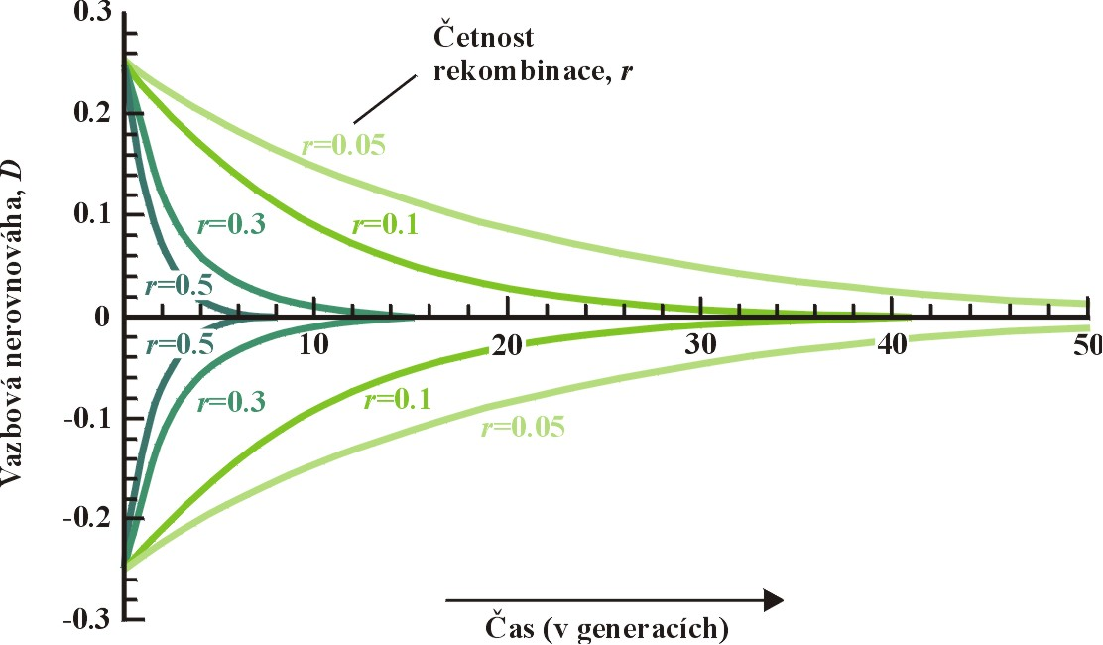
PROMĚNLIVOST NA VÍCE LOKUSECH
blízkost lokusů = vazba
platnost předpokladů H-W ⇒ ustavení vazebné rovnováhy
tento proces může být pomalý ⇒ do té doby vazebná nerovnováha
koeficient vazebné nerovnováhy D
vztah D a rekombinace r :

Slide 24
vazebná nerovnováha nemusí být mezi lokusy na stejném chromozomu!
Příčiny vazebné nerovnováhy:
absence rekombinace (např. inverze)
nenáhodnost oplození
selekce
recentní mutace
vzorek směsí 2 druhů s různými frekvencemi
recentní splynutí 2 populací
náhodný genetický posun (drift)

Slide 25
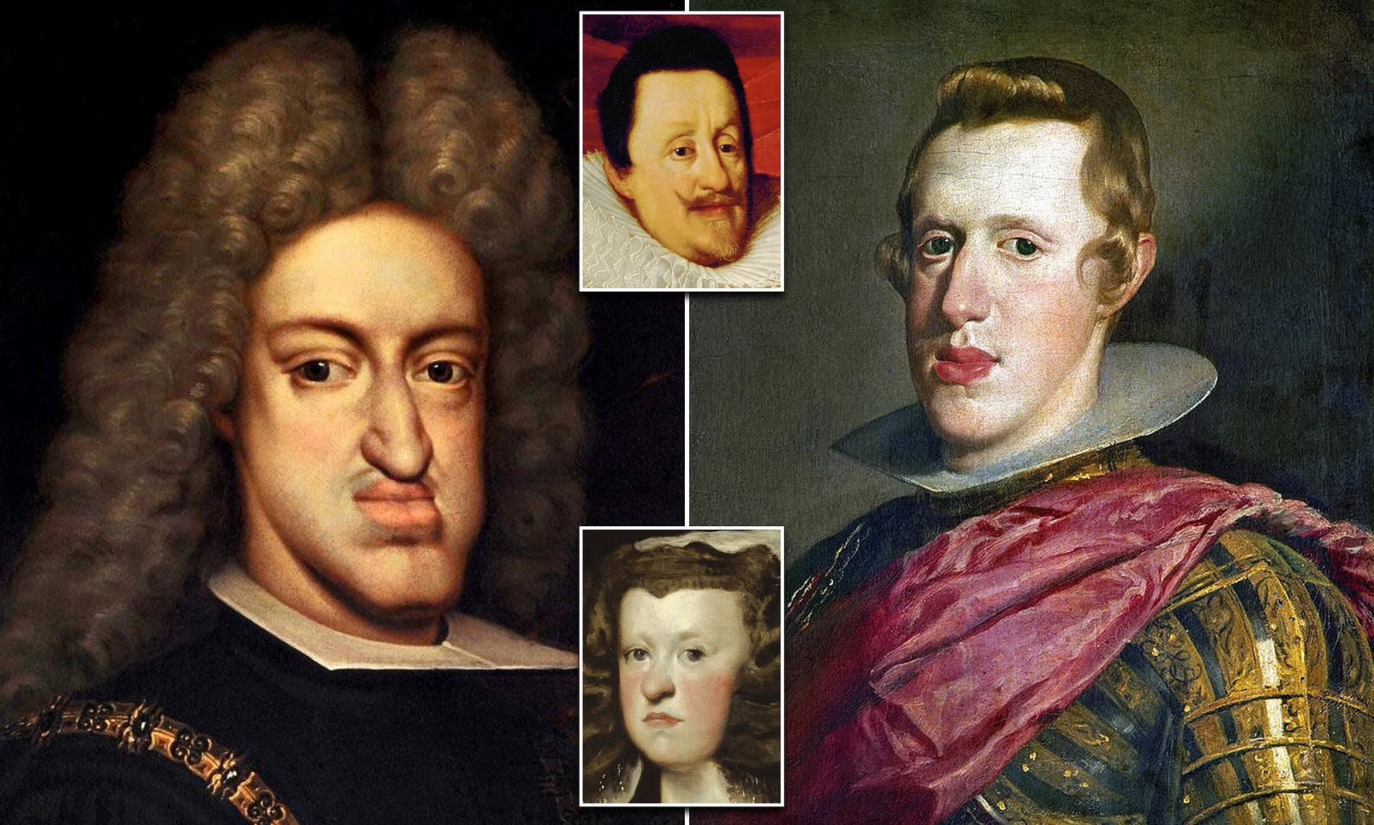
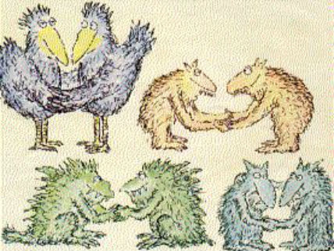
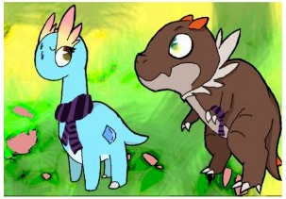
ODCHYLKY
OD NÁHODNÉHO OPLOZENÍ

Slide 26
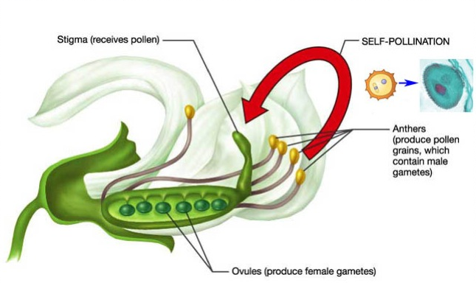
PŘÍBUZENSKÉ KŘÍŽENÍ
(INBREEDING)
Př.: opakované samooplození (např. samosprašnost):
výchozí generace (HWE): 1/4 AA, 2/4 Aa, 1/4 aa
1. gen. samooplození: 3/8 AA, 2/8 Aa, 3/8 aa
2. gen. samooplození: 7/16 AA, 2/16 Aa, 7/16 aa
3. gen. samooplození: 15/16 AA, 2/32 Aa, 15/16 aa

Slide 27
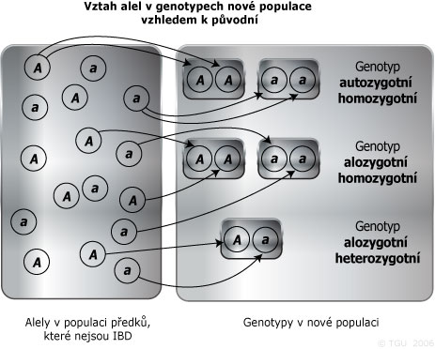
Koeficienty inbreedingu
1. Rodokmenový, F:
= pravděpodobnost autozygotnosti
autozygotnost:
alely identické původem (identical by descent, IBD), vždy homozygot
alozygotnost:
buď heterozygot, nebo homozygot, kde alely identické stavem
(identical by state, IBS)

Slide 28
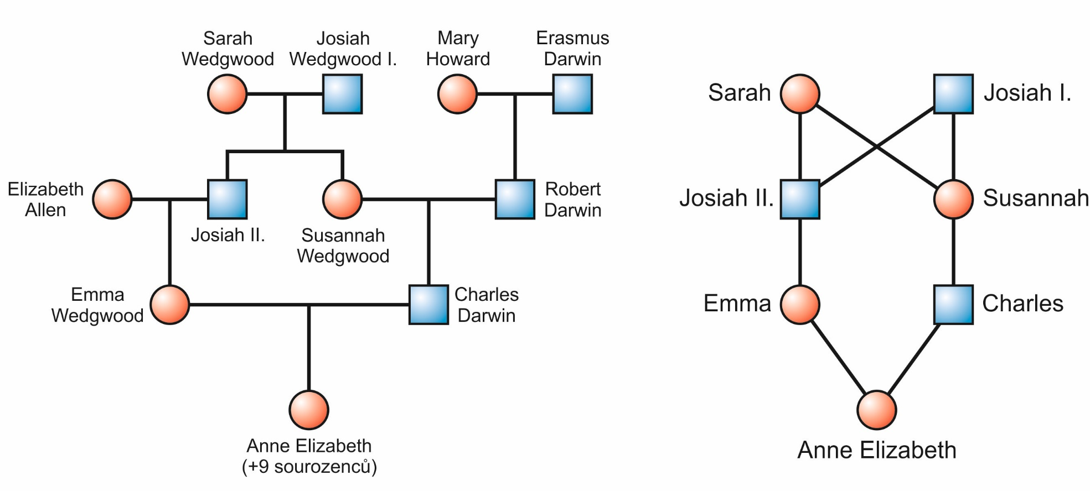
Inbrední populace = taková, u níž pravděpodobnost autozygotnosti
v důsledku křížení mezi příbuznými > v panmiktické populaci
F = pravděpodobnost, že jedinec zdědil obě alely téhož genu od jednoho
předka (má obě alely IBD)

Slide 29
Inbrední populace = taková, u níž pravděpodobnost autozygotnosti
v důsledku křížení mezi příbuznými > v panmiktické populaci
F = pravděpodobnost, že jedinec zdědil obě alely téhož genu od jednoho
předka (má obě alely IBD)
0 ≤ F ≤ 1

Slide 30

a) Amenhotep I. a Ahotep II. 25%
b) Ames 37.5%
c) Hatšepsut 25%
d) Ostatní v rodokmenu nejsou inbrední, tj. F = 0

Slide 31

2. Démový koeficient inbreedingu, F_{IS}:
= odchylka od HW rovnováhy
F_{IS} = (H_{e} – H_{o})/H_{e} -1 ≤ F_{IS} ≤ +1
H_{o}= skutečná heterozygotnost
H_{e}= očekávaná heterozygotnost
Pozor, F a F_{IS} neměří totéž!
F je individuální, F_{IS} je skupinový
Př.: hutterité (anabaptisté = novokřtěnci) z Velkých plání v USA a Kanadě:
navzdory striktnímu dodržování tabu incestu jde o jednu z nejvíce
inbredních skupin lidí (F = 0,0255)
příčinou malý počet zakladatelů (protestanti z Tyrolska a Korutan, 16. st.)

Slide 32


Genetické důsledky inbreedingu:
inbreedingem se mění frekvence genotypů (zvýšení frekvence homozygotů)
× frekvence alel se nemění
postihuje všechny lokusy

Slide 33




Fenotypové důsledky inbreedingu:
inbrední deprese
výskyt chorob, snížení plodnosti
nebo životaschopnosti
Leavenworthia alabamica

Slide 34




Inbrední deprese u člověka:
amišové: hemofilie B, anémie, pletencová dystrofie, Ellis-Van Creveldův syndrom (zakrslost, polydaktylie), poruchy vývoje nehtů, defekty zubů
kmen Vandoma, Zimbabwe (tzv. „Pštrosí lidé“): ektrodaktylie
mormoni v Hilldale (Utah) a Colorado City (Arizona)
amazonští indiáni
šlechtické rody

Slide 35


Inbrední deprese u člověka:
Karel II. Španělský (1661−1700):
nepřirozeně velká hlava, deformovaná čelist,
slabé tělo, potíže s chůzí a další defekty,
mentální a psychické poruchy, impotence, neplodnost
František I. (1768−1835):
u některých potomků mentální retardace, hydrocefalie, záchvaty,
některé nebyly schopny samostatného života

Slide 36




Inbrední deprese u člověka:
Rudolf II. × hraběnka Kateřina Stradová → Julius Caesar (Juan d’Austria)
schizofrenie, deviace, násilné sklony (včetně vražd)

Slide 37



František Štěpán Lotrinský
Marie Terezie
“hybrid vigour”
(heteróze)

Slide 38
Pozor! Ne vždy musí být inbreeding škodlivý (např. řada druhů vyšších
rostlin je samosprašná). Navíc důsledky inbreedingu se mohou lišit
v rámci jednoho druhu v závislosti na vnějším prostředí.

Slide 39
ASORTATIVNÍ PÁŘENÍ
(assortative mating)
= vyšší pravděpodobnost páření mezi jedinci se stejným
fenotypem
příčinou může být preference partnera se stejným fenotypem, ale
mohou existovat i jiné příčiny
Př.: fytofágní hmyz – jedinci žijící na různých druzích hostitelské
rostliny můžou dospívat v odlišnou dobu ⇒ častější páření jedinců
se stejným fenotypem (život na hostiteli) bez aktivní preference
partnera
⇒ jde pouze o pozitivní fenotypovou korelaci
asortativní páření způsobuje úbytek heterozygotů
asortativní páření způsobuje vazebnou nerovnováhu (LD)

Slide 40
Rozdíly mezi inbreedingem a asortativním pářením:
působí pouze na lokus(y) spojené s preferovaným fenotypem × inbreeding
ovlivňuje všechny lokusy
as. páření je mocnou evoluční silou (silná LD na více lokusech)
× inbreeding pouze zesiluje LD tam, kde byla už na počátku, a to jen
v případě samooplození (samosprašnosti), v ostatních případech
rekombinace „úspěšnější“ → redukce LD

Slide 41





NEGATIVNÍ ASORTATIVNÍ
(DISASORTATIVNÍ) PÁŘENÍ
= preference partnera s odlišným fenotypem
výsledkem intermediární frekvence alel, zeslabování vazebné nerovnováhy
př. preference samců s odlišným MHC (myš, člověk)
MHC
∼ ∼ ∼

